Slide 1
仓颉 MetaTransformation 编译插件
CJ
流程 | 架构 | 价值 | 场景

Slide 2
插件执行流程
CJ
输入：通过编译选项传入插件动态库路径
加载：CompilerInstance 打开动态库并验证版本
注册：插件向 Builder 注入 MetaTransform 实例
执行：ToCHIR 对函数/包级 IR 执行 Run
收尾：可选 IRCheck + Profile 审核变换质量

Slide 3
架构分层与职责
CJ
Loader 层
动态库加载、版本校验、异常隔离
Builder 层
聚合插件注册回调，延迟构建变换
Manager 层
持有 MetaTransform 序列，统一调度
执行管线
在 CHIR 阶段遍历函数/包并执行

Slide 4
核心数据结构
CJ
MetaTransformKind：描述函数级/包级插件类别
MetaTransform<T>：模板抽象，约束 Run 接口
MetaTransformPluginManager：遍历与调度容器
MetaTransformPluginInfo：导出注册函数与版本
CHIR_PLUGIN 宏：封装实例化与注册细节

Slide 5
实现方案与最佳实践
CJ
在插件内继承 MetaTransform<CHIR::Func/Package>
构造函数注入 CHIRBuilder 等依赖并缓存
registerTo 中调用 RegisterCHIRPluginCallback
需要顺序依赖时按注册顺序组织回调
启用 IRCheck/Profiling 监控插件质量

Slide 6
代码优势
CJ
强类型模板自动设置插件类别，避免误用
Builder/Manager 解耦生命周期，扩展简单
异常捕获与诊断隔离第三方故障
可插拔设计保持主线编译器轻量

Slide 7
业务价值
CJ
面向行业的 IR 级优化与特性强化
编译期静态审计、合规检测与安全插桩
跨团队扩展与合作伙伴共创
支持实验性功能快速验证与回滚

Slide 8
商业落地示例
CJ
金融风控 DSL：编译期降阶 + 合规审计
车载安全：自动注入遥测与安全断言
SaaS 多租户：租户级定制优化策略
AIOps：编译期植入可观测性钩子

Slide 9
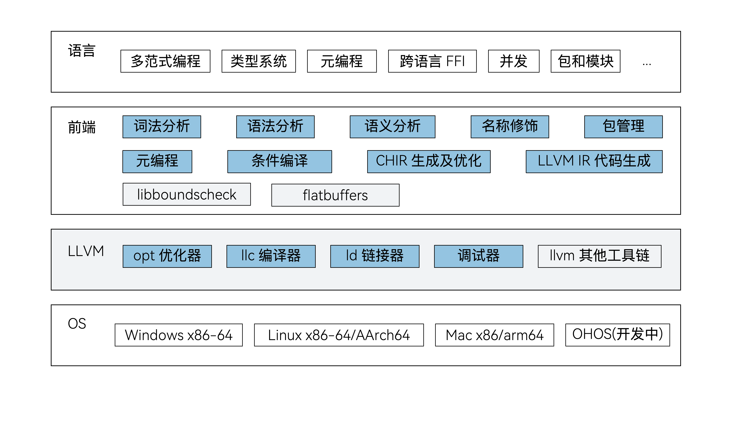
编译器系统架构
CJ
前端、LLVM 后端及 OS 支撑关系，标注插件嵌入点。

Slide 10
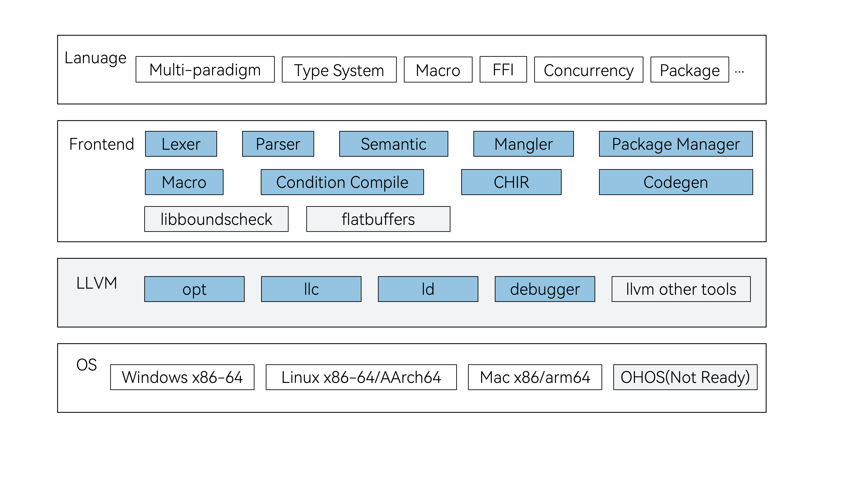
单链路视角
CJ
英文版架构示意，适合对外沟通或联合评审。

Slide 11
MetaTransformation 插件管线
CJ
配置插件路径
动态库加载 + 校验
Builder 注册回调
CHIR 执行变换
IRCheck 验证

Slide 12
价值映射矩阵
CJ
性能增强
(HPC/AI)
安全合规
(金融/车载)
生态共建
(伙伴插件)
可观测 & AIOps
(调试/监控)

Slide 13
CHIR 阶段插件执行流程
CJ
CHIR Builder 初始化
ci.metaTransformPluginBuilder.BuildCHIRPluginManager
遍历插件概念
ForEachMetaTransformConcept
类别判定
IsForFunc / IsForPackage
执行 Run
函数级：遍历 funcs
包级：直接运行
质量保障
Profile 记录 + IRCheck / 异常诊断
异常：捕获后触发诊断 plugin_throws_exception；成功且启用 IRCheck 时校验变换合法性。

